Slide 1


Муниципальное автономное дошкольное образовательное учреждение детский сад комбинированного вида № 35 «Теремок» р.п. Приютово муниципального района
Белебеевский район Республики Башкортостан
Путешествие в страну Здоровья!!!
Воспитатель: Вострикова О.В.

Slide 2



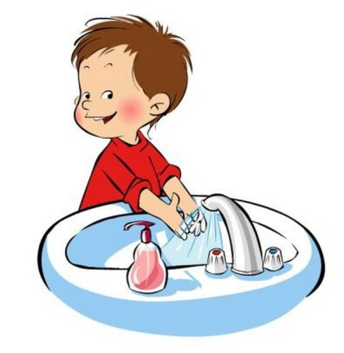

Актуальность проекта

Slide 3
Проект может быть использован при работе с детьми по программе «От рождения до школы» и соответствует Федеральным государственным образовательным стандартам дошкольного образования.
Вид проекта: познавательно - творческий, краткосрочный;
Участники проекта: воспитатели, дети средней группы и их родители;
Сроки реализации проекта: 03.03.2021– 19.03.2021 года;
Возраст детей: 4-5 лет;
Реализация образовательных областей: познавательное развитие, социально–коммуникативное развитие, художественно–эстетическое развитие, физическое развитие, речевое развитие.

Slide 4
Цель проекта:
Формирование у участников проекта мотивации здорового образа жизни, осознанного выполнения правил здоровье-сбережения и ответственного отношения, как к собственному здоровью, так и здоровью окружающих.

Slide 5
Задачи проекта:
Образовательные:
- Продолжать прививать детям культурно – гигиенические навыки. Помочь запомнить правила ухода за своим телом и учить применять их в жизни.
-Сохранить и укрепить здоровье детей, через создание единого здоровье сберегающего пространства.
-Обеспечить детей необходимой информацией, позволяющей сохранять и укреплять здоровье.
-Создать условия в группе для активной самостоятельной деятельности детей по развитию представлений о ЗОЖ.
-Формировать понятие, что здоровому организму нужна физкультура, закалка, правильное питание, свежий воздух, хорошее настроение.
Развивающие:
- формировать у детей позиции признания ценности здоровья, чувство ответственности за сохранение и укрепление своего здоровья.
Воспитательные:
-сплочение детей и родителей, родителей и педагогов в процессе активного сотрудничества в ходе реализации проекта.

Slide 6
Этапы реализации проекта
1 этап: Постановка проблемы, определение цели и задач работы.
2 этап основной: организация исследования в рамках проекта.
3 этап заключительный: подведение итогов проекта.

Slide 7
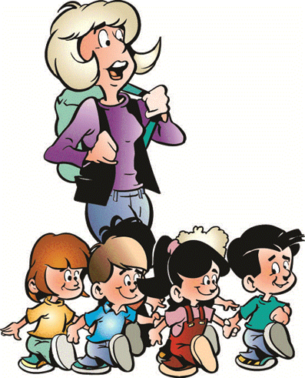
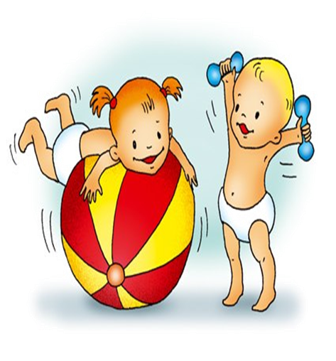

1 этап: Постановка проблемы, определение цели и задач работы.

Slide 8
2 этап основной: Организация исследования в рамках проекта.
Беседа
«Правильное питание залог здоровья»
Д/и «Что полезно, угадай-витаминку получай»
Беседа
«Витамины наши друзья»
Лепбук: «Здоровым быть здорово!»
«Плаваем-играя»
Познавательное развитие
ОЭД « Как избавится от вредных бактерий»
Просмотр презентации «Правильное питание-залог здоровья»
Мультфильм «Лунтик»

Slide 9
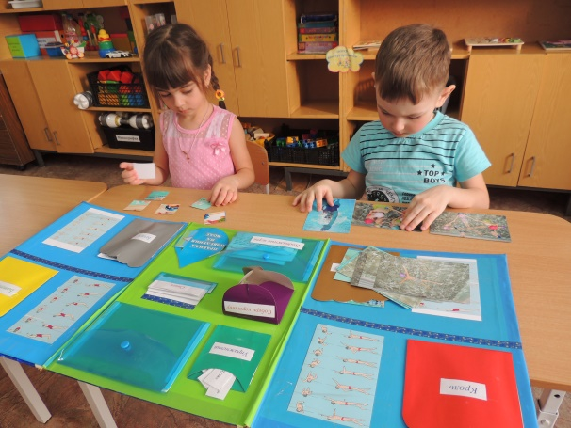
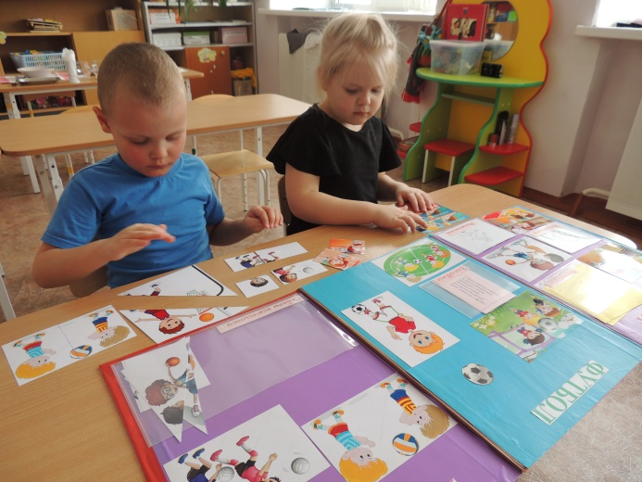
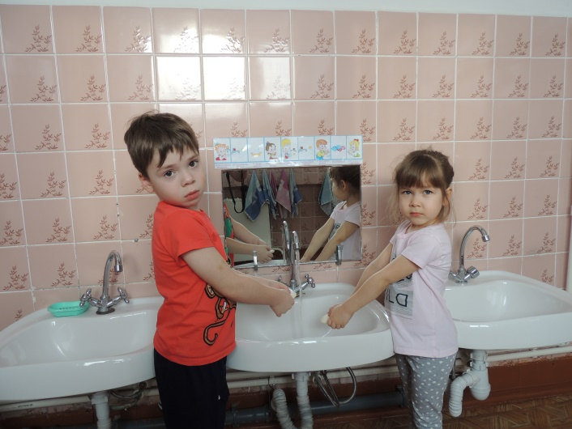
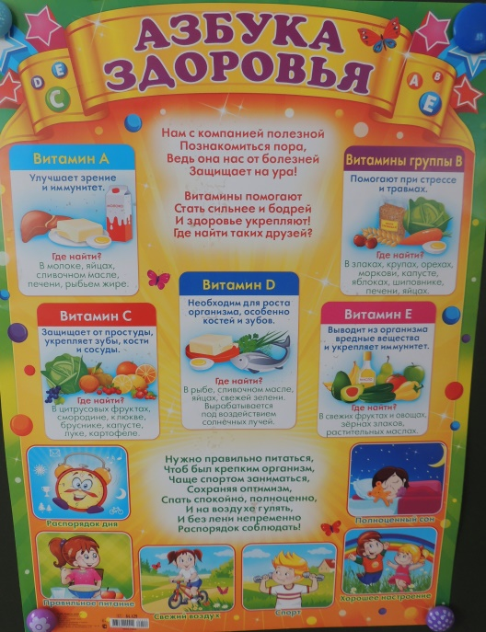
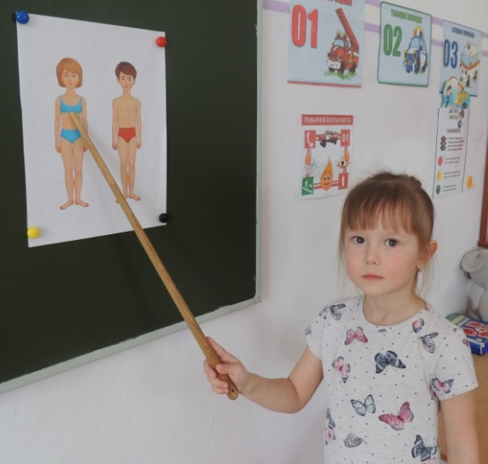
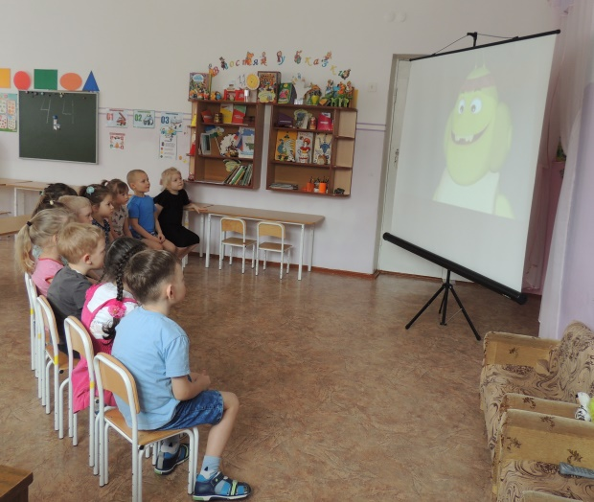
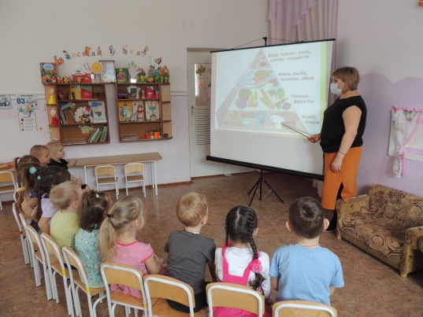

Slide 10
С/р игра «Магазин»
Д/и
«Правила гигиены»
Беседа
«Здоровье и болезнь»
Д/и
«Полезно-вредно»
Социально-коммуникативное развитие
Экскурсия в мед кабинет
Д/И « Части тела»
С/р игра «Больница»

Slide 11
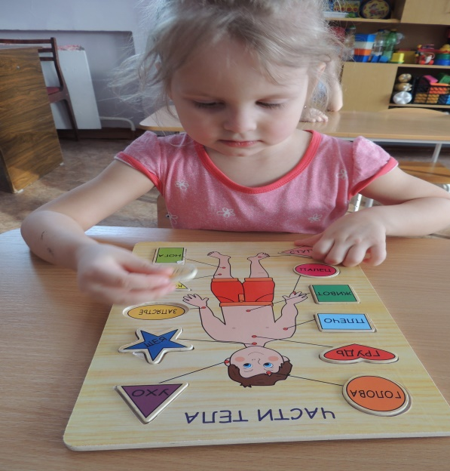
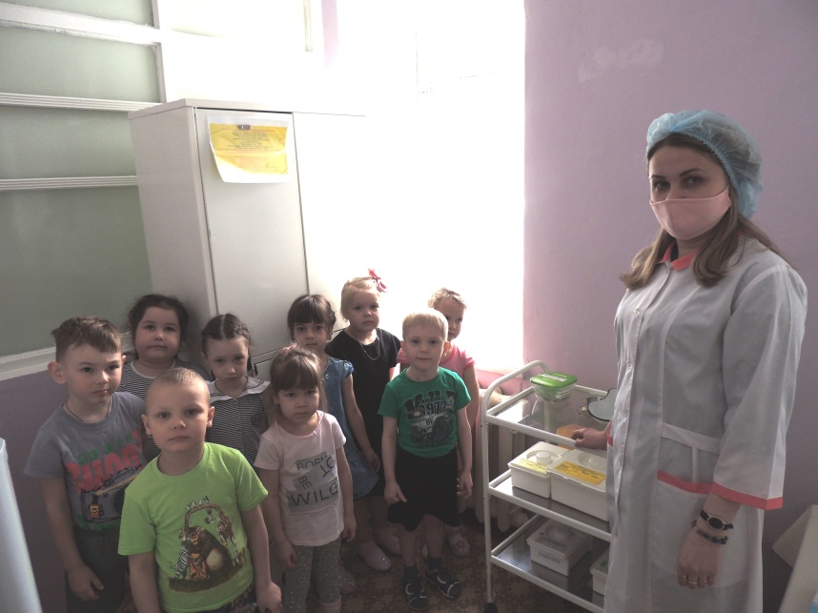
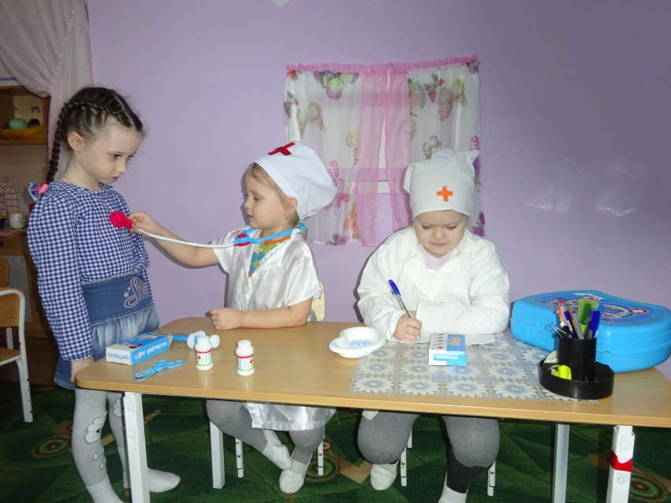
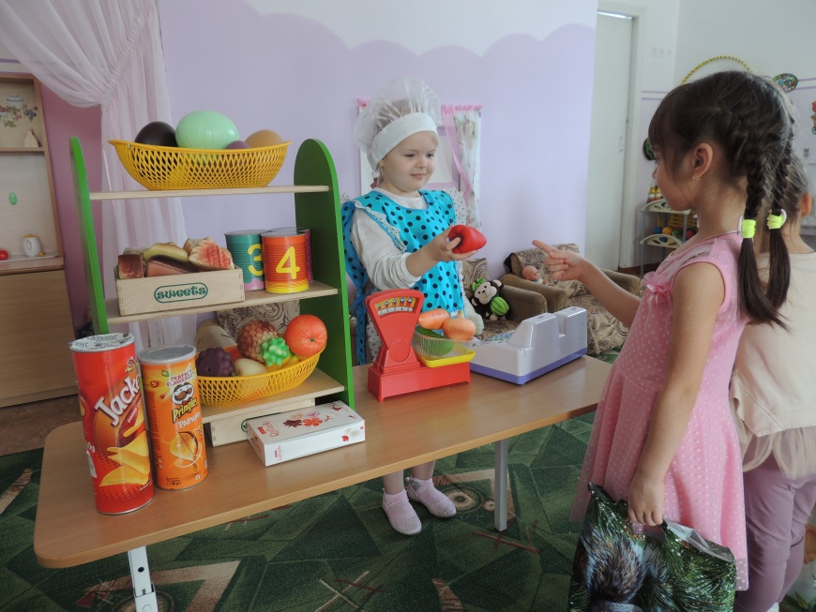

Slide 12
Речевое развитие
Рассматривание энциклопедии «Моя первая книга о человеке»
Заучивание стихотворения «Чтобы нам не болеть»
Беседа «Утренняя зарядка»

Slide 13
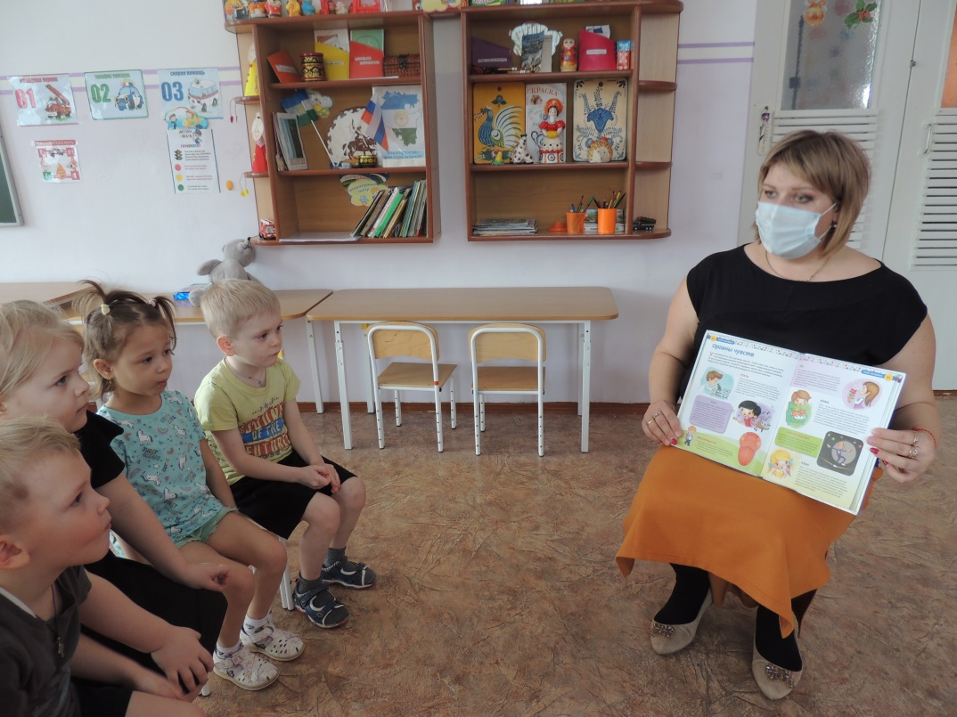
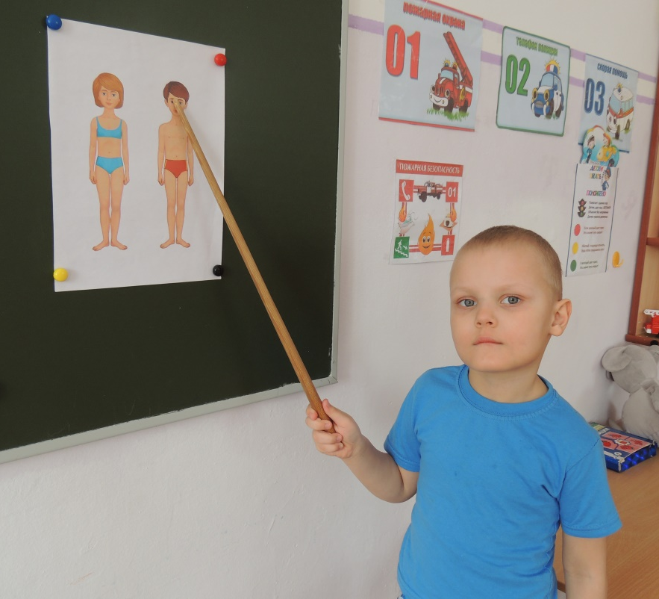
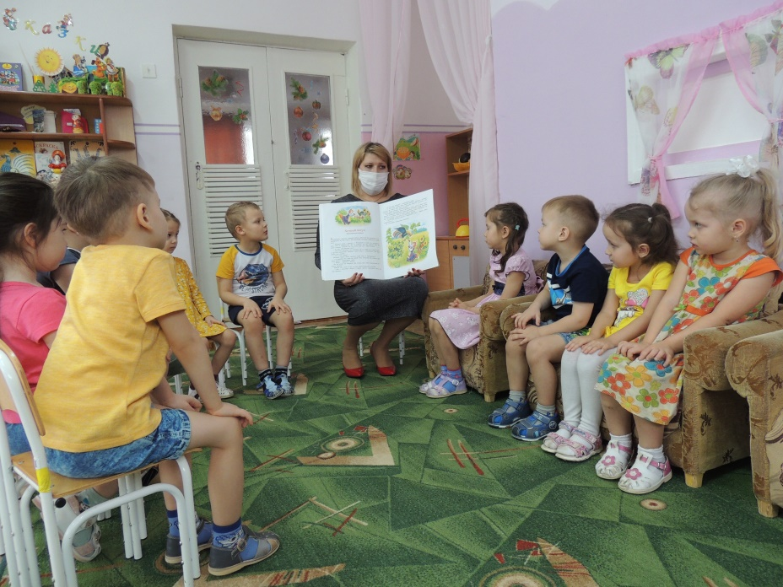

Slide 14
Художественно-эстетическое
Раскрашивание раскрасок «Овощи и фрукты»,
«Виды спорта»
Коллективная аппликация « Пирамида здорового питания»
Рисование рисунков «Спортивная семья»

Slide 15
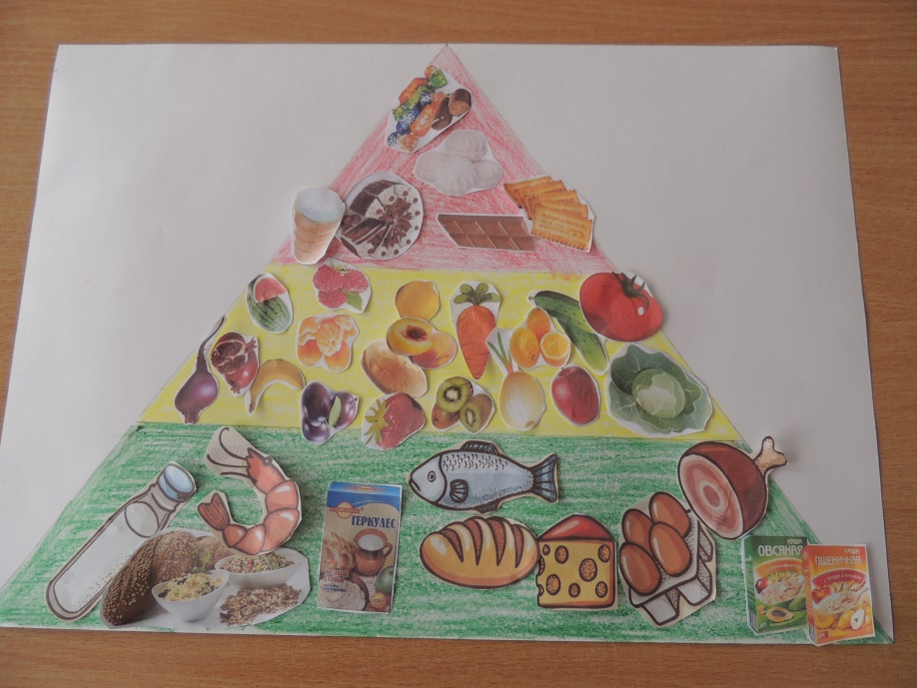
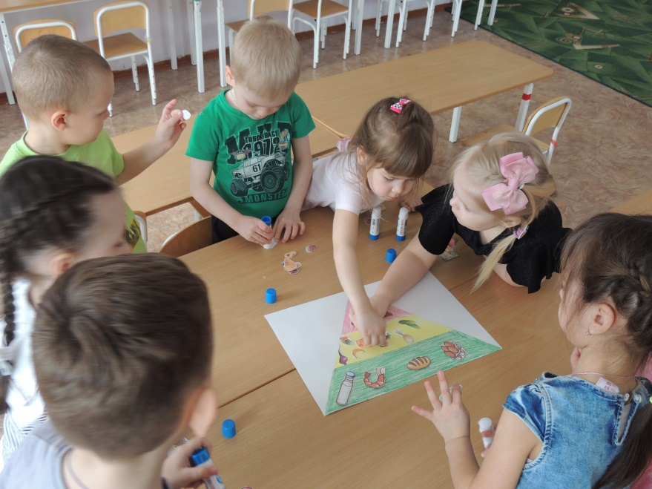
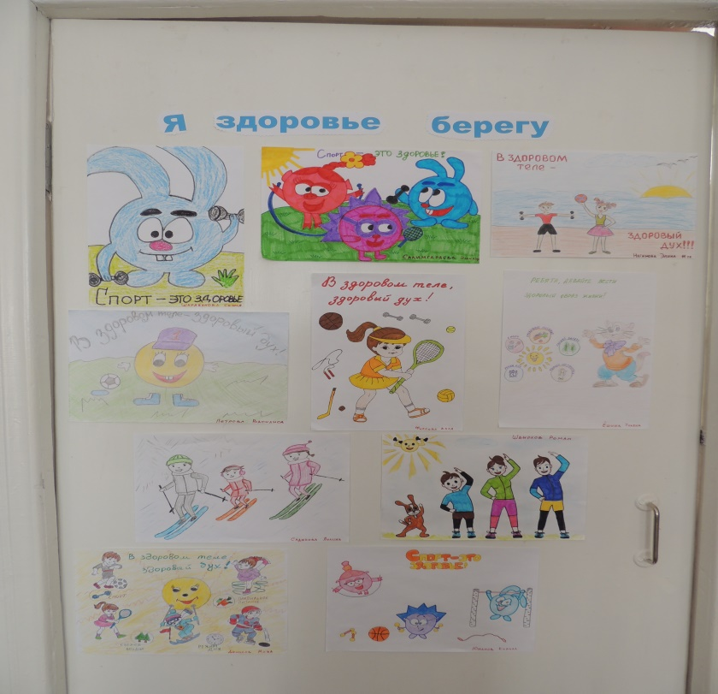

Slide 16
Утренняя гимнастика
Побудка
Гимнастика для глаз
Физкультура
Физическое развитие
Физкультминутки
Прогулка
Дыхательная гимнастика

Slide 17
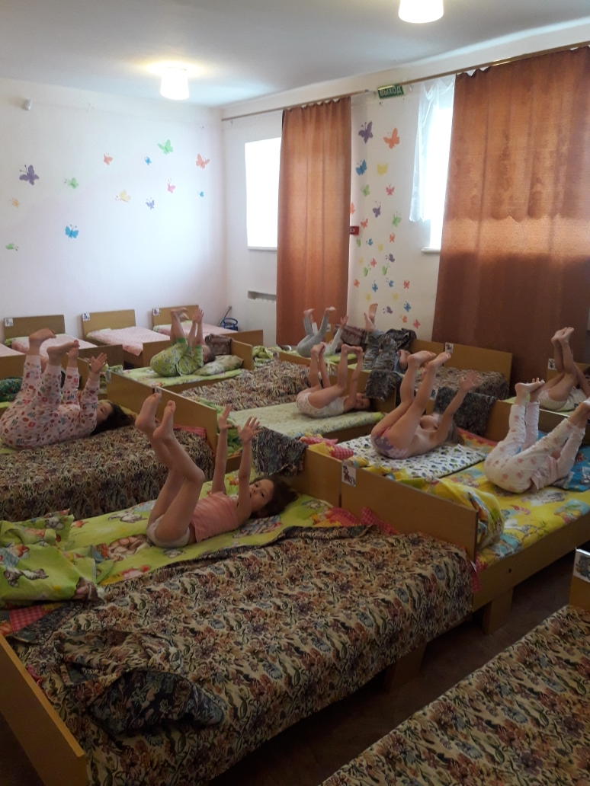
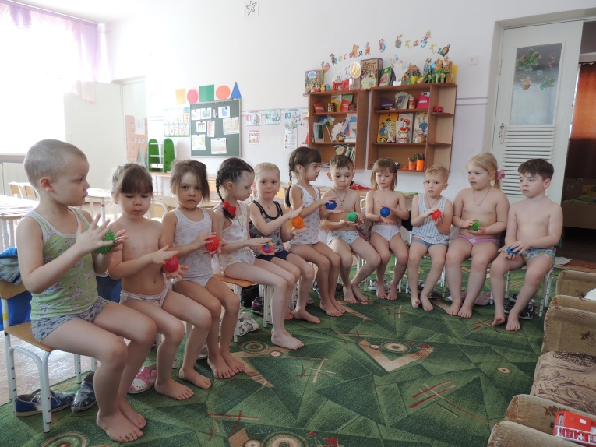
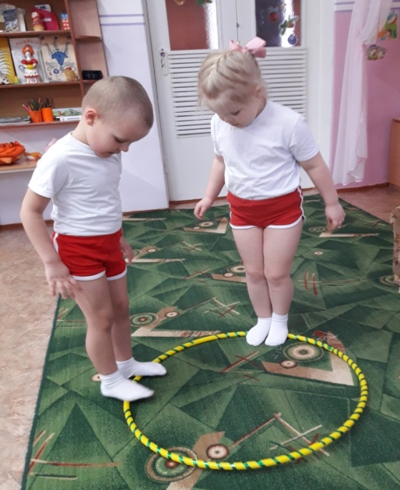
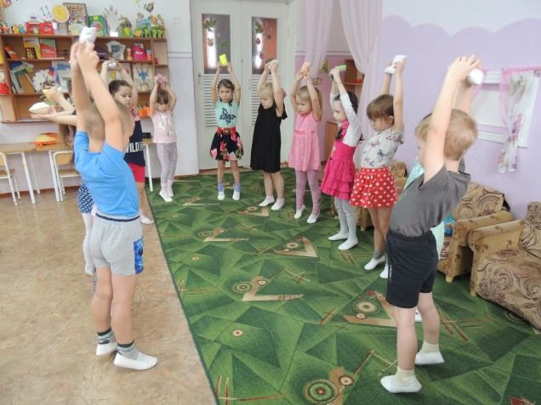
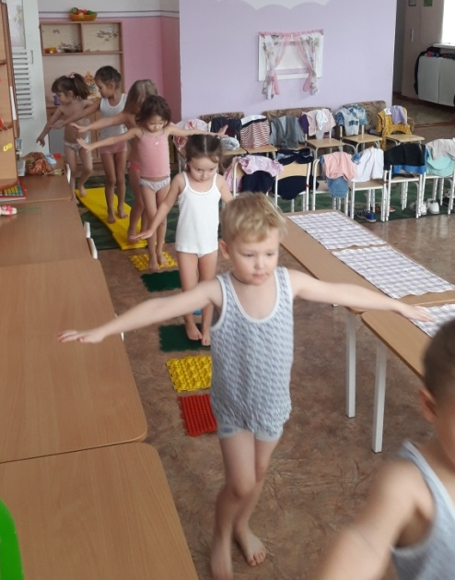
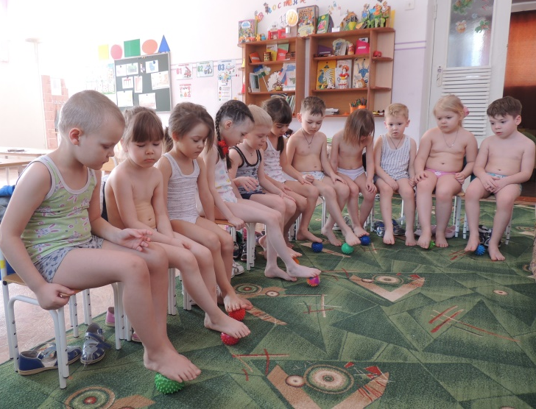
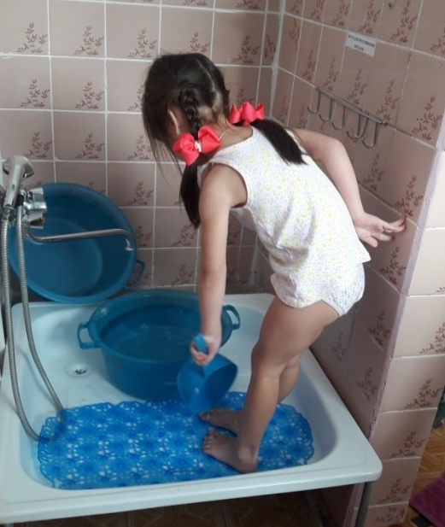

Slide 18
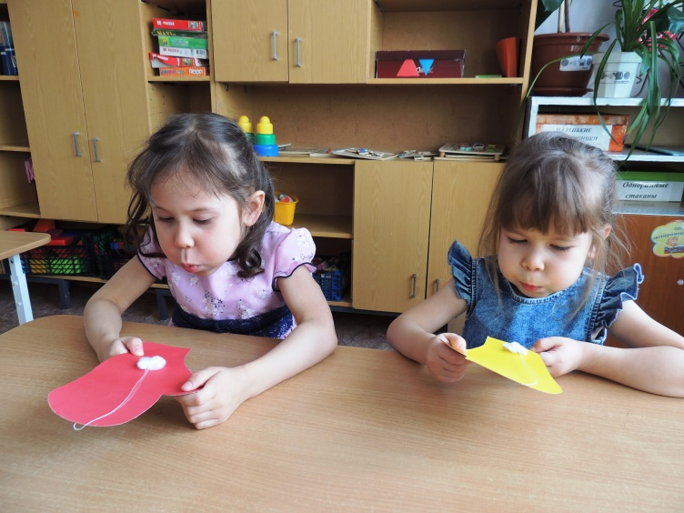
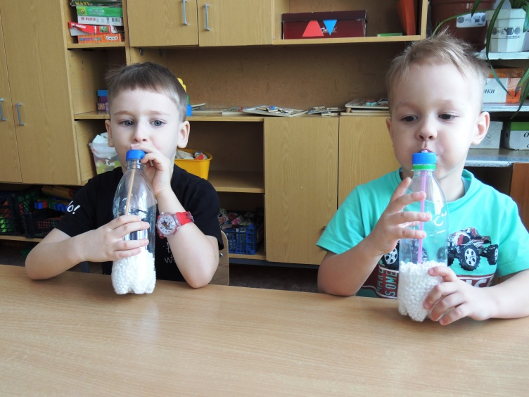
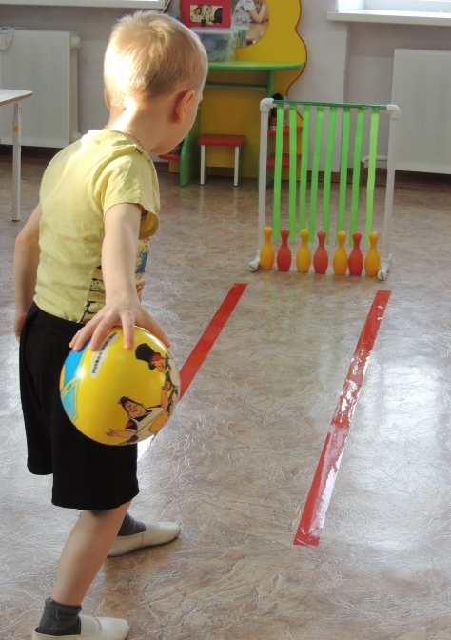
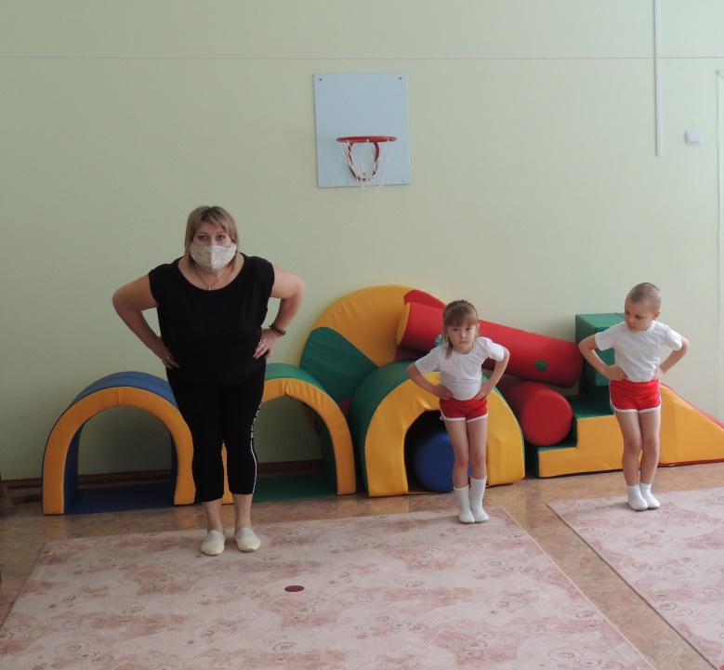
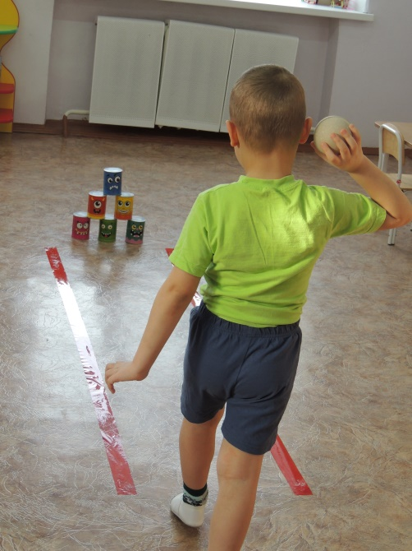
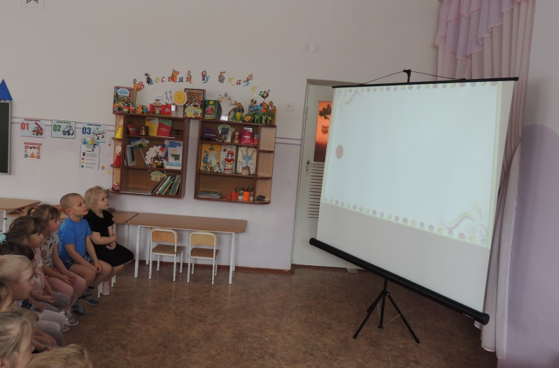
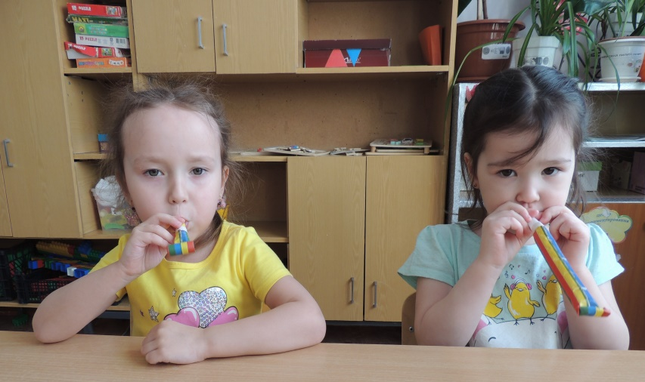

Slide 19
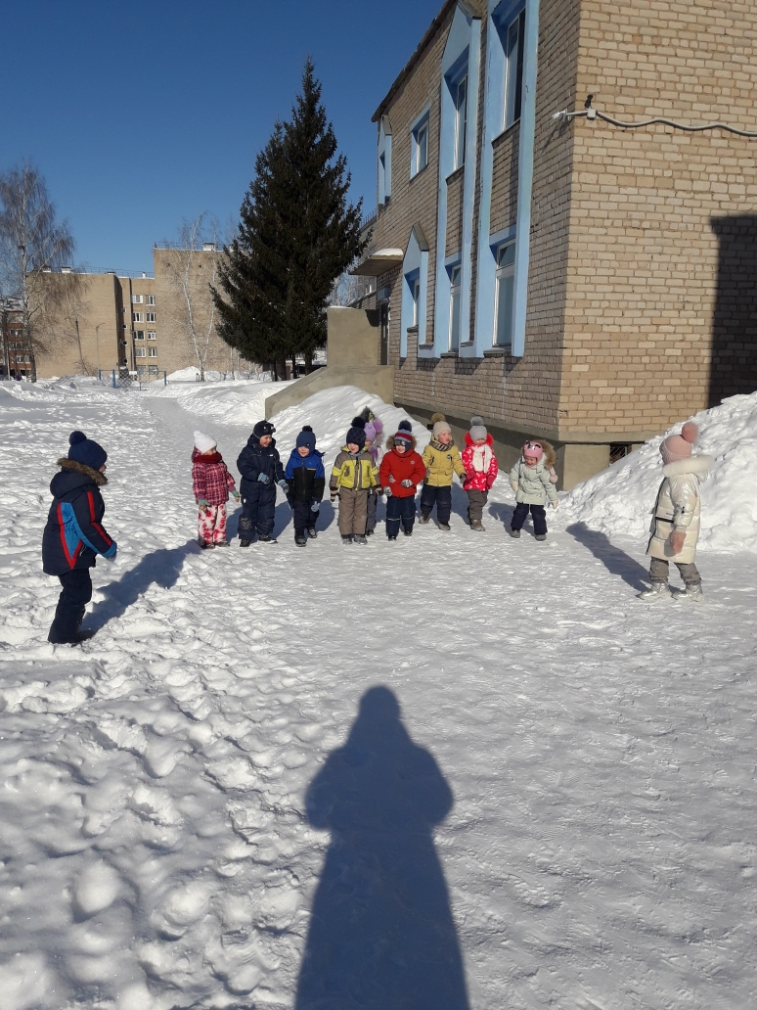
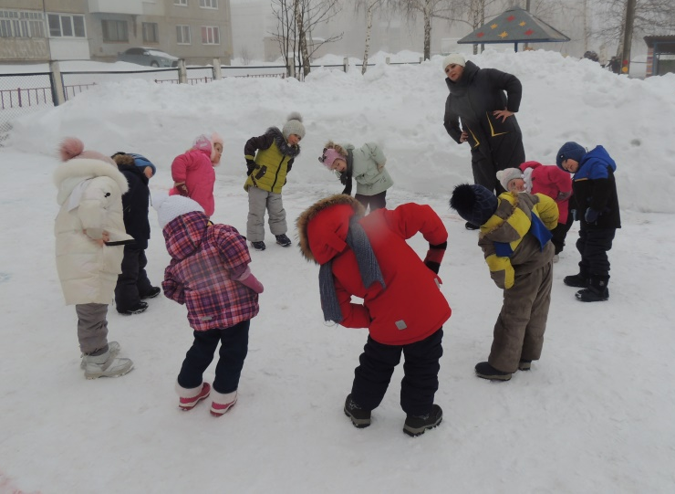
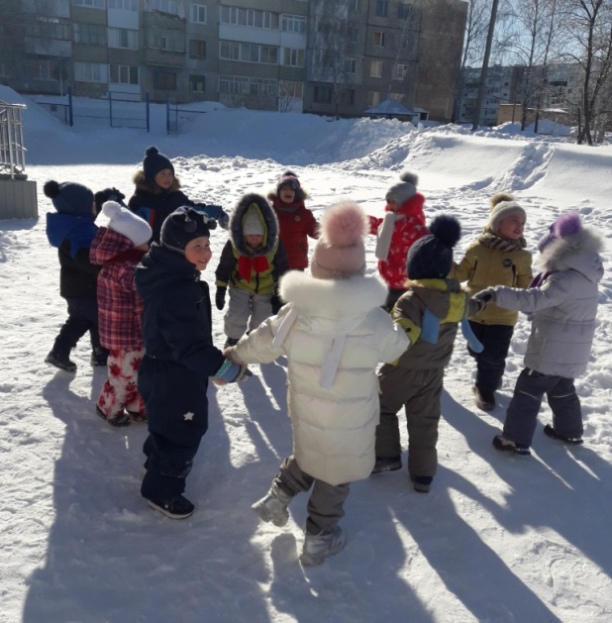
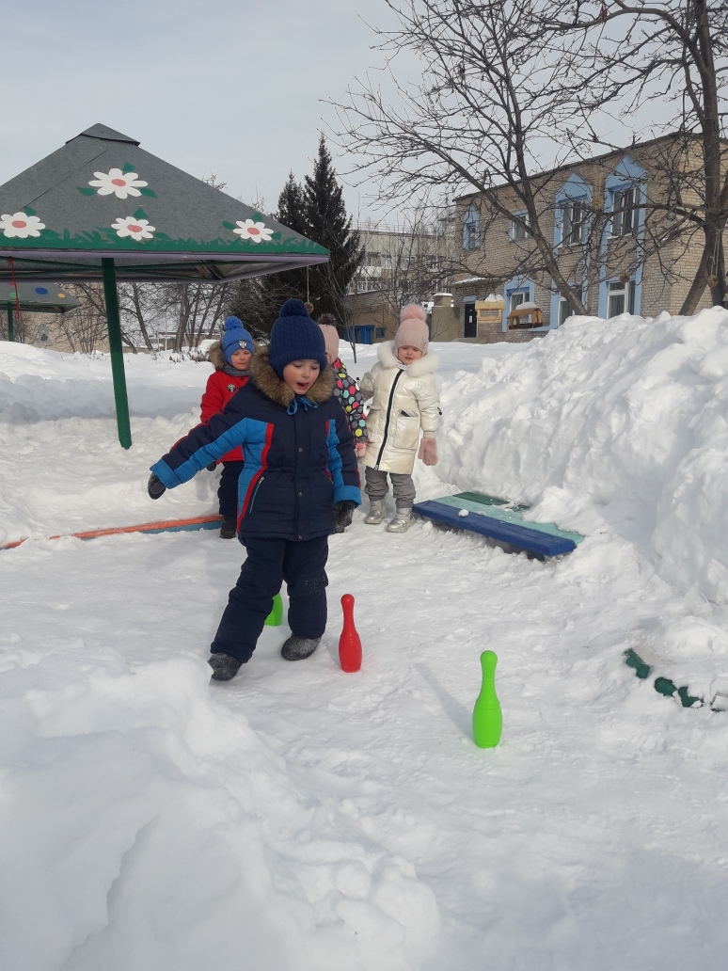
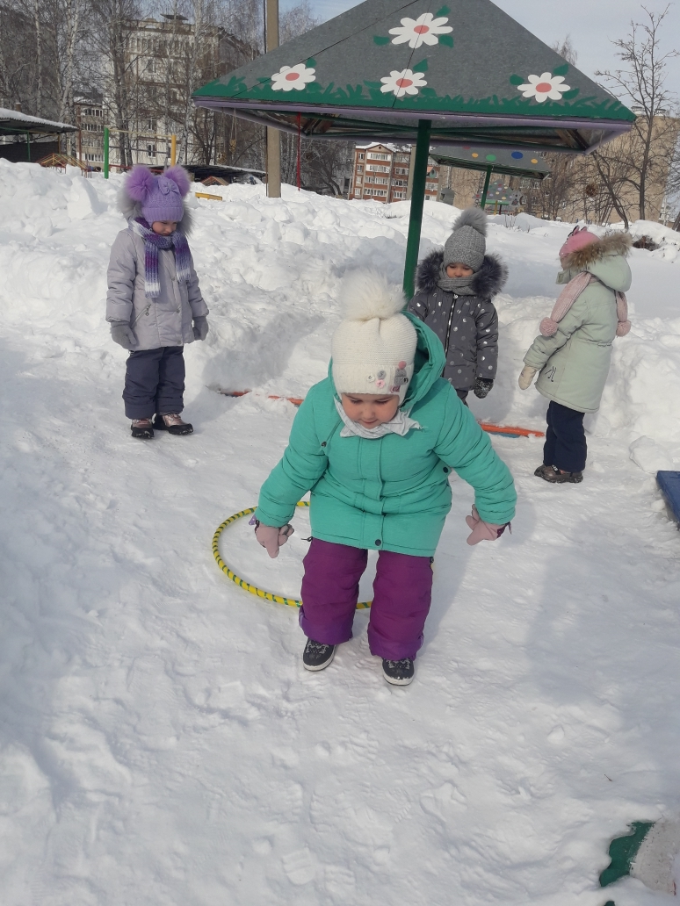
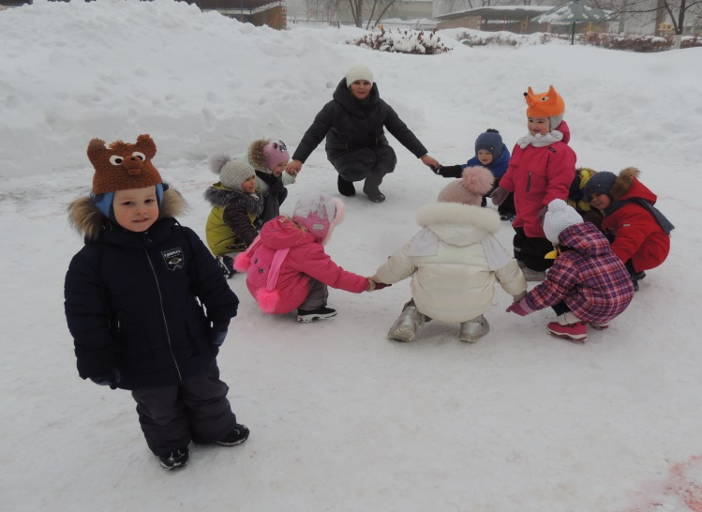
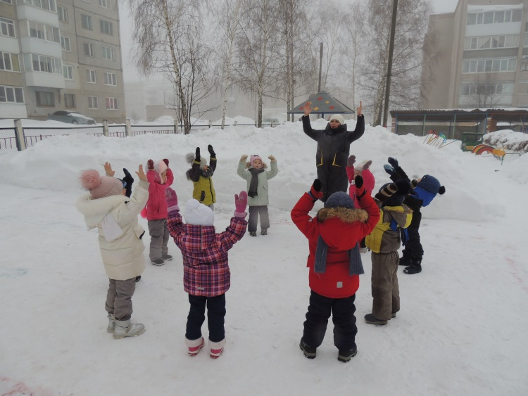

Slide 20
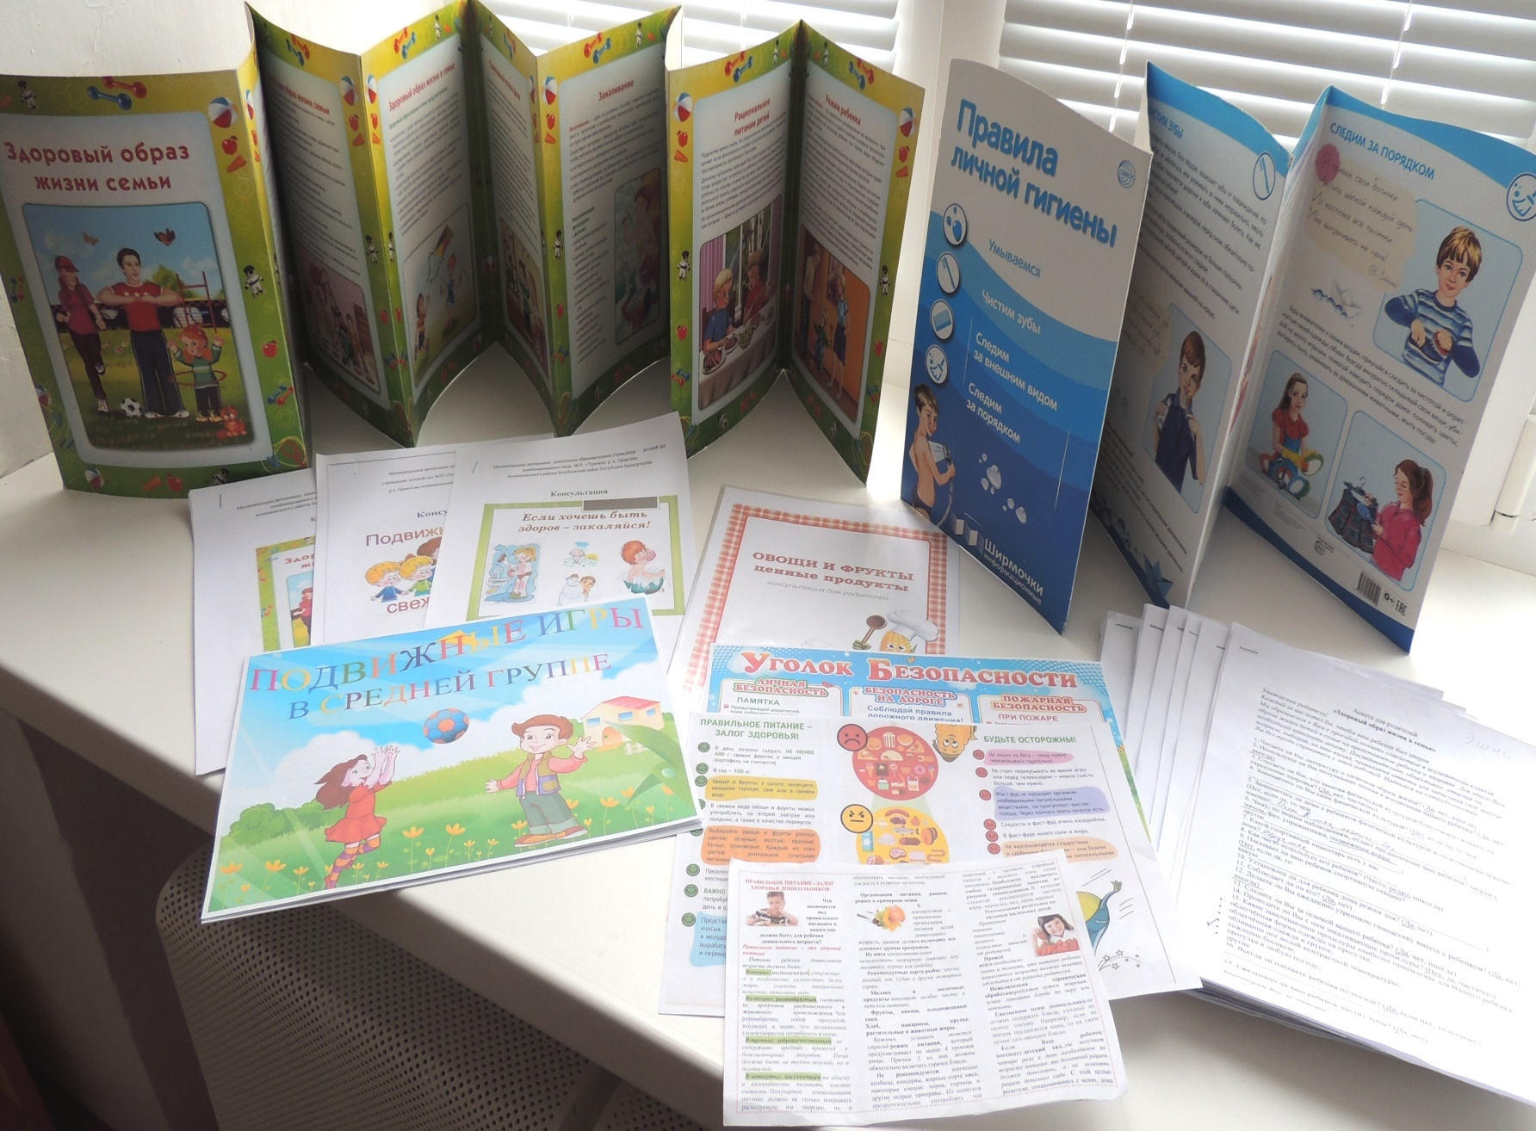
Работа с родителями

Slide 21
3 этап : Заключительный, подведение итогов проекта.
Выставка рисунков
«Я здоровье берегу»
Фотовыставка
« Спортивная семья»
Аппликация
«Пирамида здорового питания»
Выставка
«Тренажеры своими руками»
Досуг «Быть здоровыми хотим, сильными и смелыми»

Slide 22

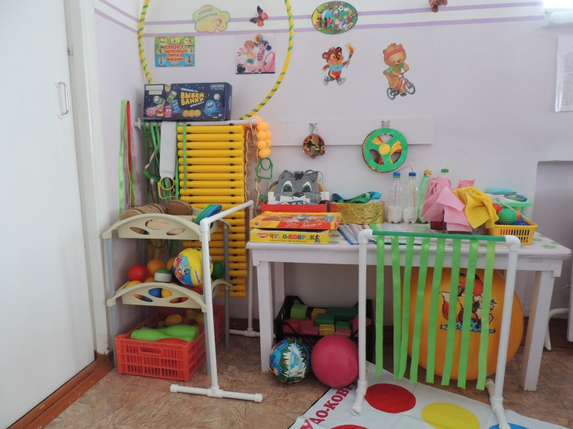
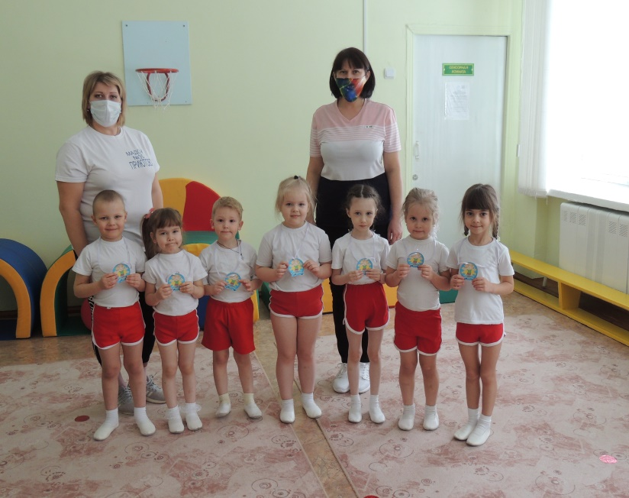
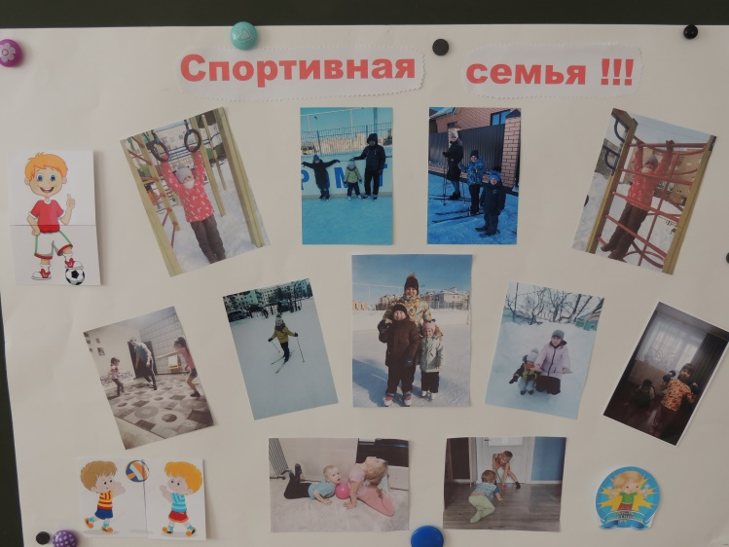
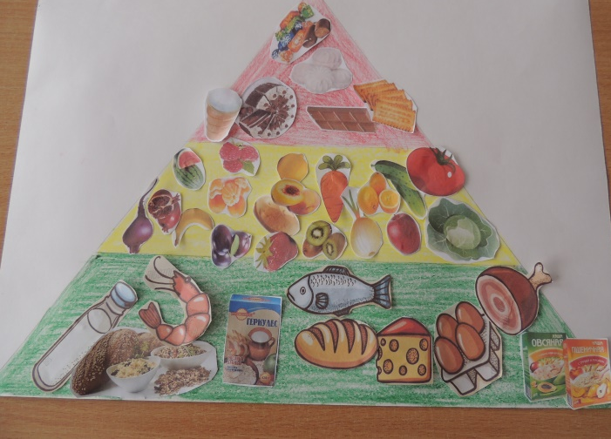

Slide 23
Достигнутые результаты:
Таким образом, практика доказывает, что если правильно организовать предметно-пространственную развивающую среду, учитывая возрастные особенности детей, работать в тесном контакте с родителями, то систематическая работа по формированию здорового образа жизни детей способствует укреплению здоровья детей, формирует представление о здоровье как о ценности, воспитывает полезные привычки и навыки здорового образа жизни.

Slide 24
Список использованной литературы:
1.Теплюк С. Н. Занятия на прогулке. Изд. Мозаика-Синтез,Москва 2010 г.
2. Пензулаева Л. И. Оздоровительная гимнастика для детей 3-7 лет. Изд. Мозаика-Синтез, Москва 2010 г.
3. Савельева Н. В. Организация оздоровительной работы в дошкольных образовательных учреждениях. Ростов-на-Дону, Феникс, 2005 г.
4. Моргунова О. Н. Физкультурно-оздоровительная работа в ДОУ. Практическое пособие. Воронеж, 2007
5. Дик Н. Ф., Жердева Е. В. Развивающие занятия по физической культуре и укреплению здоровья для дошкольников. Ростов-на-Дону, Феникс, 2005 г.
6.. Бабенкова Е. А. Как помочь детям стать здоровыми. Методическое пособие М., 2004 г. 7. Оздоровление детей в условиях детского сада. Под редакцией Л. В. Кочетковой. М., 2007 г.
7. Губанова Н. Ф. Развитие игровой деятельности в средней группе. Мозаика - Синтез, М., 2009 г.
8. Дзюба П. П. Дидактическая копилка воспитателя детского сада. Ростов Н/Д : Феникс 2008 г.
9. Рабочая образовательная программа дошкольного образования для детей
средней группы общеразвивающей направленности (4 – 5 лет). По редакцией Н.Е. Вераксы, Т.С.Комаровой, Э. М. Дорофеевой.
10. Гербова В. В., Ильчук Н. П. Книга для чтения в детском саду и дома. Изд. «Оникс», Москва 2009 г.
11. Драко М. В. Развивающие пальчиковые игры. Изд. «Попурри», Минск 2009 г.

Slide 25
Спасибо за внимание !

